Slide 1
স্বাগতম

Slide 2
পরিচিতি
রতন কুমার বসাক
সহকারী শিক্ষক
সান্তাহার হার্ভে সরকারি প্রাথমিক বিদ্যালয়।
বিষয় পরিচিতি
শ্রেণি- তৃতীয়
অধ্যায়- ৪
পাঠ্যাংশ- ২

Slide 3
শিখনফল
৬.১.১ সমাজের বিভিন্ন ধরণের পেশার তালিকা তৈরি করতে পারবে।
৬.১.২ বিভিন্ন ধরণের পেশাজীবীর কাজের বর্ণনা দিতে পারবে।
৬.১.৩ সমাজে সকল কাজই গুরুত্বপূর্ণ তা বুঝতে পারবে।

Slide 4
https://youtu.be/MCIRFZLV064
ভিডিওতে তোমরা কী কী দেখলে?
কেউ মাটির জিনিস বানাচ্ছে, কেউ কাপড় কাটছে, কেউ কাপড় বুনছে, কেউ ঘর তৈরী করছে।

Slide 5
আজকের পাঠ-
যারা তৈরি করেন

Slide 6
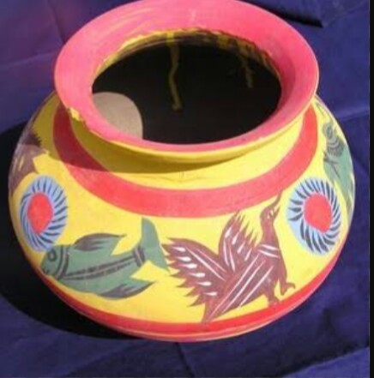
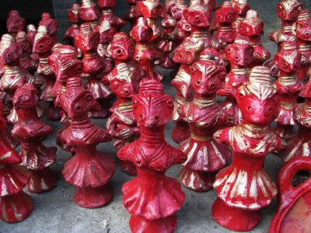
মাটির কলসি
মাটির হাঁড়ি
মাটির পুতুল

Slide 7
একটি ভিডিও দেখি এবং চিন্তা করি
https://youtu.be/M1PvGxbfLCI
কুমার কাদামাটি দিয়ে হাঁড়ি, পাতিল, কলস, টব ইত্যাদি তৈরি করেন। এগুলো আমরা ঘরের কাজে ব্যবহার করি।

Slide 8
একটি ভিডিও দেখি এবং চিন্তা করি
https://youtu.be/bi8eYYbZQUg
তাঁতি সুতি, রেশম ও পশমের সুতা দিয়ে কাপড় বুনেন।

Slide 9
একটি ভিডিও দেখি এবং চিন্তা করি
https://youtu.be/ZYt8maYaqUc
দর্জি কাপড় দিয়ে নানারকম পোশাক তৈরি করেন। আমরা এসব পোশাক প্রতিদিন পরি। বিশেষ উৎসব ও অনুষ্ঠানে নতুন পোশাক পরে আনন্দ পাই।

Slide 10
একটি ভিডিও দেখি এবং চিন্তা করি
https://youtu.be/_NvyPXycrco
রাজমিস্ত্রি ইট, সিমেন্ট, বালু, লোহার রড ইত্যাদি দিয়ে ঘর-বাড়ি তৈরি করেন। গ্রাম ও শহর সব জায়গাতেই এই ধরনের ঘর-বাড়ি রয়েছে।

Slide 11
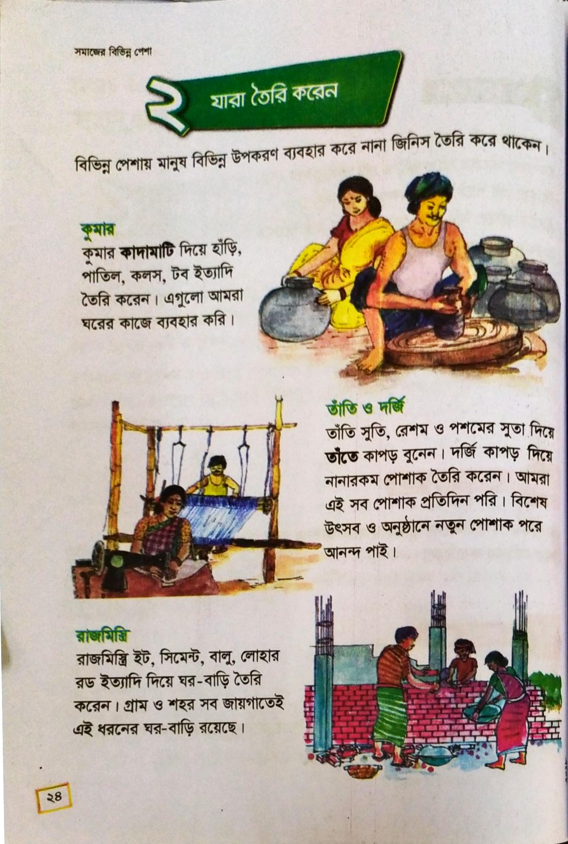
পাঠ্য বই সংযোগ

Slide 12
দলীয় কাজ
দল কুমার
কুমারের তৈরি ৫টি জিনিসের নাম লিখ।
দল দর্জি
তাঁতি কোন কোন সূতা দিয়ে কাপড় বূনে?
দল রাজমিস্ত্রি
রাজমিস্ত্রি কী কী দিয়ে বাড়ি তৈরি করেন?

Slide 13
একক কাজ
শুন্যস্থান পূরন কর
কাপড়
১। দর্জি ---------------------- দিয়ে পোশাক বানায়।
২। আমরা উৎসবে ------- পোশাক পরি।
৩। টব তৈরি করে -------------- ।
৪। ঘর তৈরি করেন -----------------।
নতুন
কুমার
রাজমিস্ত্রি

Slide 14
একক কাজ
দর্জি ও তাঁতি আমাদের কীভাবে উপকার করে লিখ।

Slide 15
মূল্যায়ণ
যারা কোন কিছু তৈরি করেন এরকম ৪ টি পেশার নাম বল।

Slide 16
বাড়ির কাজ
1) তোমাদের বাড়িতে আছে এমন কয়েকটি মাটির জিনিসের নাম লিখে আনবে।
2) কুমারের কাজের বর্ণনা 3টি বাক্যে লিখ।

Slide 17
ধন্যবাদ সবাইকে

